Slide 1



Lutte contre la multibancarité :
Analyse & Recommandations WeBank
Dans un marché bancaire de plus en plus concurrentiel, WeBank souhaite comprendre et limiter le phénomène de multibancarité pour fidéliser ses clients et réduire leur attrition.
Cette action s'incrit pleinenemnt dans l'esprit de notre banque drivé par le slogan :
" Simple. Humaine. Pour vous. "
par Prince D. MEZUI R.

Slide 2
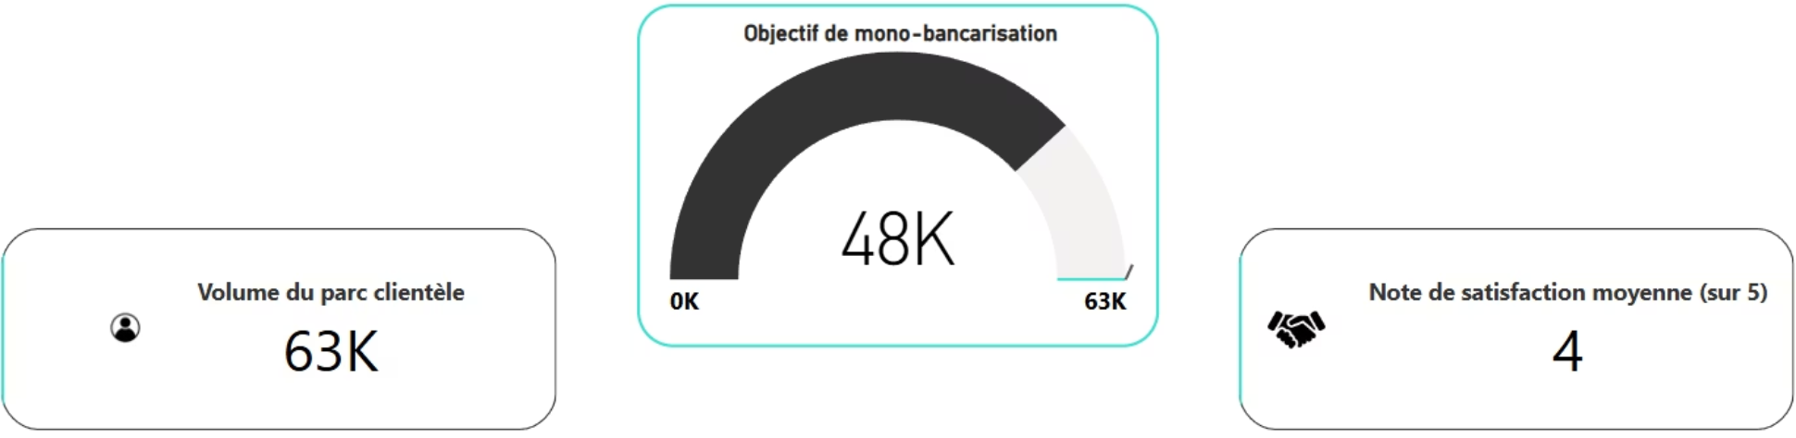



Notre parc client et méthodologie d'analyse
Parc client actuel
63K
25%
Clients WeBank
Multibancarisés
Base client totale
Clients ciblés par l'étude
Axes d'analyse
Profiling clients
Tracking des activités
Relation client
Analyse démographique et comportementale
Suivi des opérations et engagements
Satisfaction et interactions

Slide 3
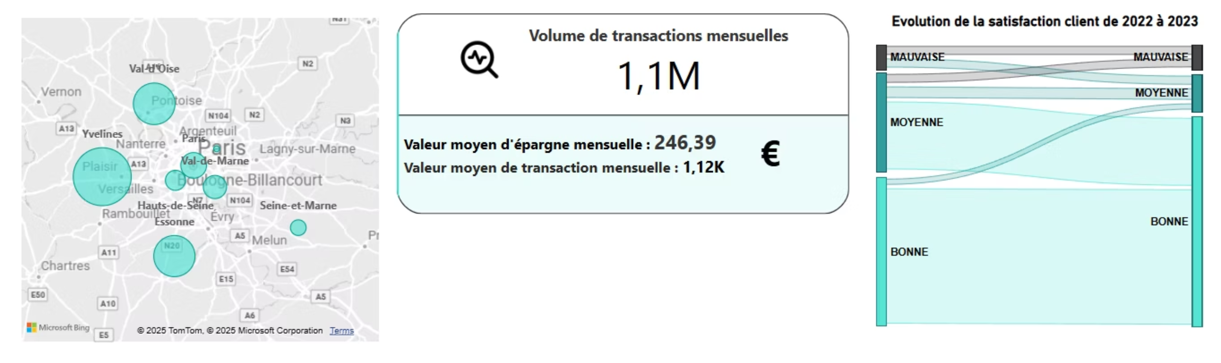

Slide 4
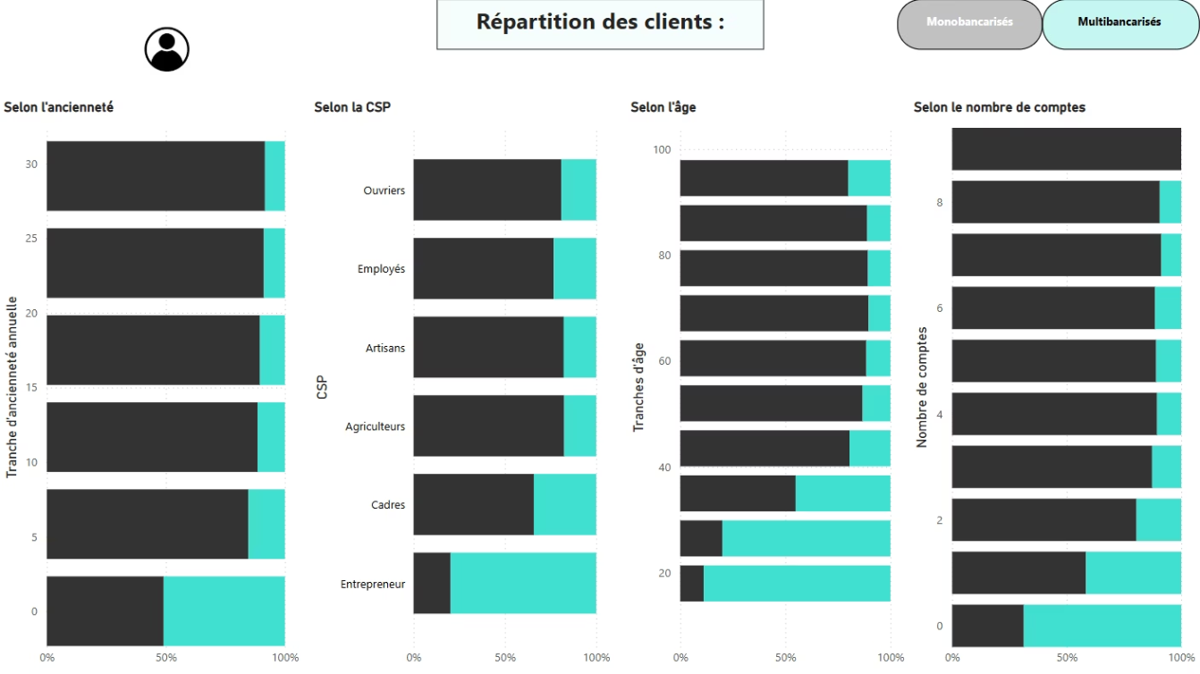




Profil des clients multibancarisés
Nouveaux clients
Cadres et entrepreneurs
Les clients récemment acquis sont plus susceptibles d'être multibancarisés, n'ayant pas encore consolidé leurs services.
Ces catégories socio-professionnelles ont des besoins financiers plus complexes et diversifiés.
Moins de 40 ans
Maximum 2 comptes
Les jeunes clients sont plus ouverts aux offres multiples et recherchent activement les meilleures conditions.
Une faible diversification de produits chez nous indique un engagement limité avec WeBank.

Slide 5
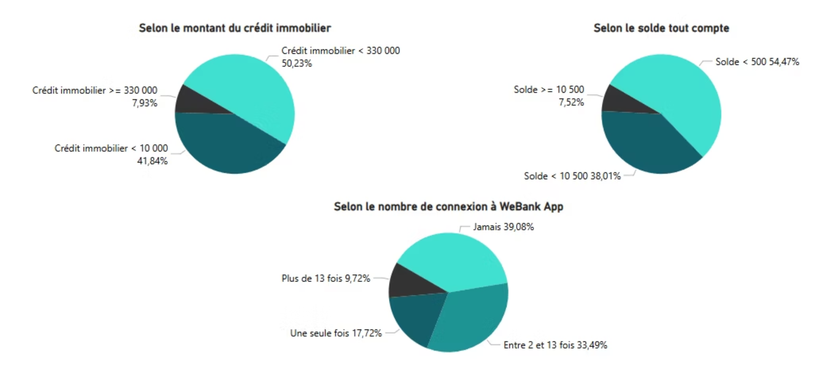






Analyse du comportement et des activités
Cible prioritaire : clients peu connectés, avec faibles crédits immobiliers et liquidités limitées
Solde des comptes
De faibles liquidités.
Crédit immobilier
Moins de 350.000 €, soit un T3 tout au plus
Connexions WeBank App
Utilisation digitale négligeable.

Slide 6
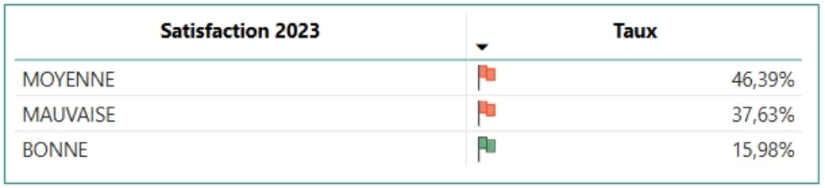
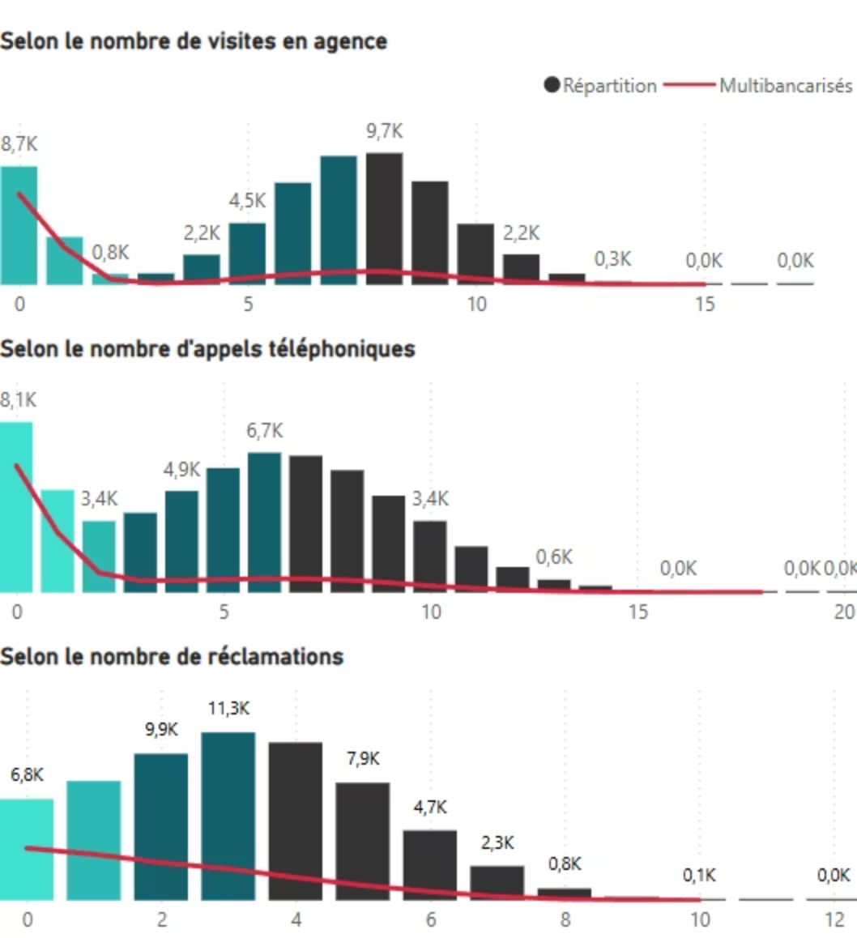
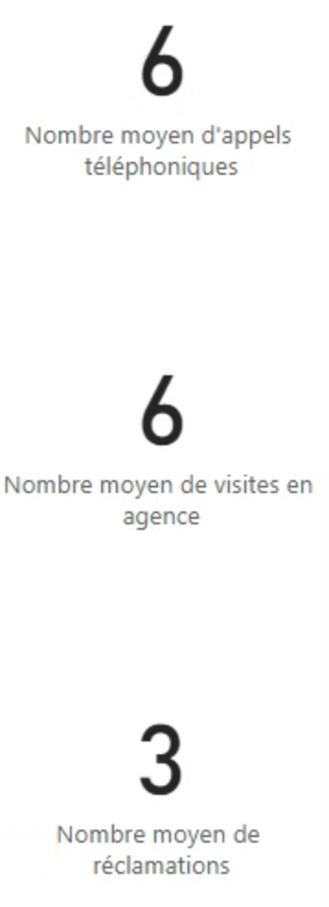
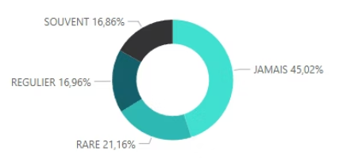
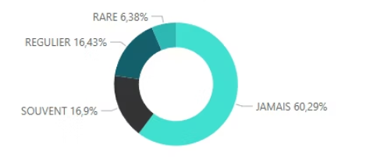
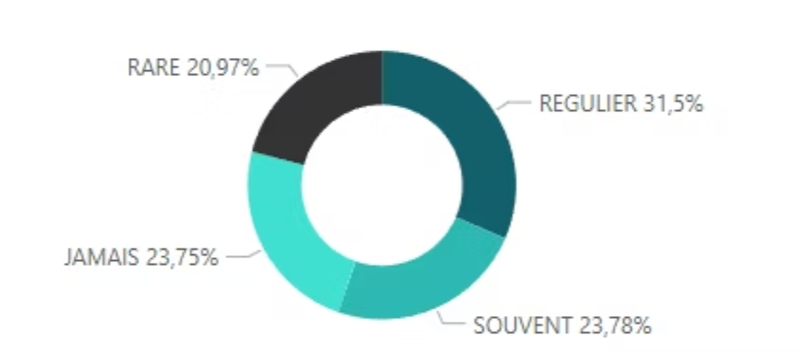
L'impact crucial de la relation client
Près de 50% des clients peu satisfaits nous considèrent comme banque secondaire.
Les clients multibancarisés présentent des comportements relationnels spécifiques qui peuvent servir d'indicateurs d'attrition.

Slide 7

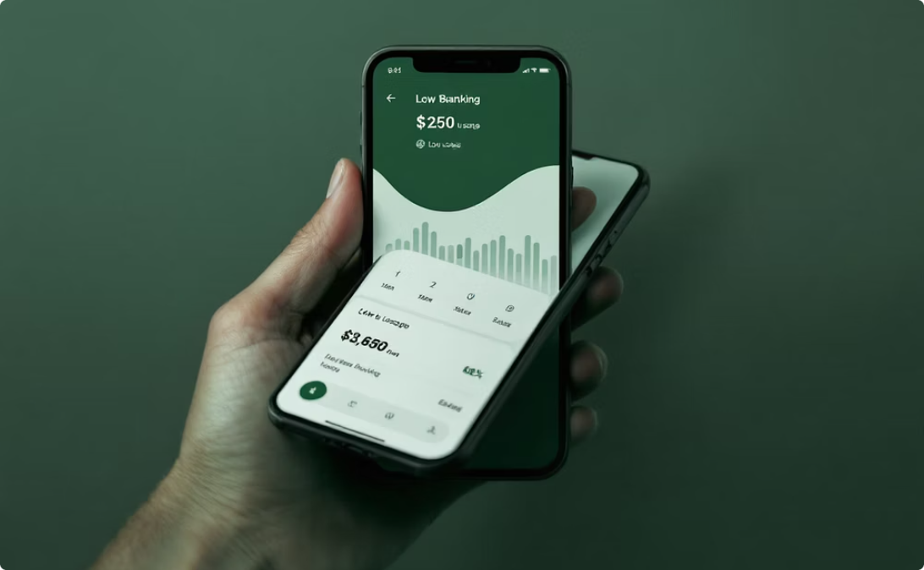

Portrait-robot du client à risque
Profil type
Comportement digital
Relation client
Cadre ou entrepreneur
Peu connecté à l'application
Satisfaction moyenne à faible
Moins de 40 ans
Faible solde sur compte
Contacts fréquents pour résoudre des problèmes
Client récent (< 2 ans)
Au mieux propriétaire d'un studio
2 comptes maximum
Réclamations non résolues

Slide 8




Recommandations stratégiques
Offre de bienvenue multi-produits
Cibler les jeunes cadres et entrepreneurs avec une offre intégrée dès l'entrée en relation pour maximiser l'engagement initial.
Offres croisées crédits + digital
Créer des packages associant financement et services digitaux exclusifs pour stimuler l'engagement des clients peu connectés.
Stratégie 100% digitale personnalisée
Déployer des parcours différenciés avec des relances ciblées et des offres exclusives via l'application pour les clients distants.
Programme "Zéro irritant"
Identifier et traiter en priorité les causes majeures de réclamations et communiquer activement sur les améliorations réalisées.

Slide 9
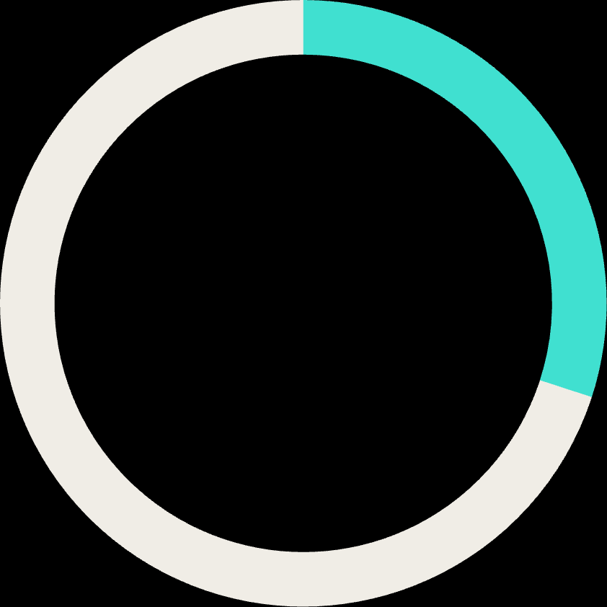
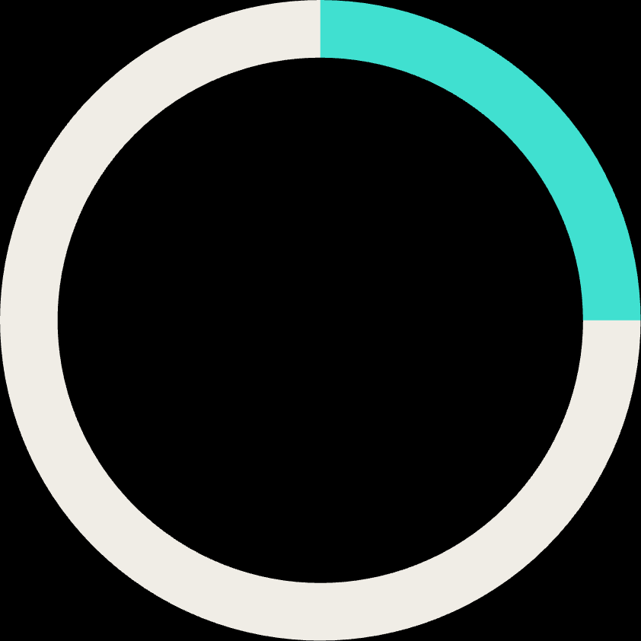
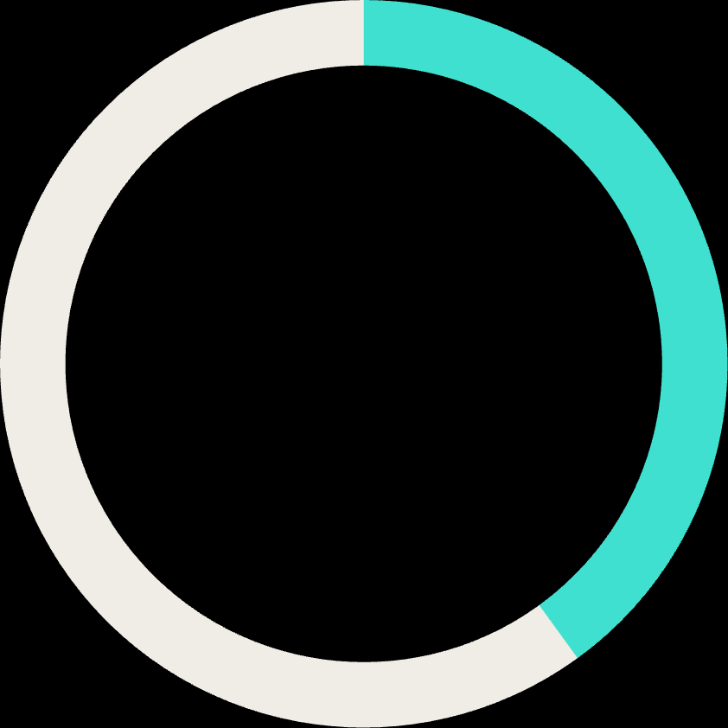
Bénéfices attendus
30%
25%
40%
Réduction d'attrition
Hausse du portefeuille
Satisfaction client
Diminution des départs de clients multibancarisés vers la concurrence
Augmentation de la part de portefeuille chez les clients fidélisés
Amélioration de l'expérience client mesurée par le NPS
Une stratégie ciblée qui transforme la multibancarité en opportunité de croissance

Slide 10

MERCI POUR VOTRE ATTENTION !

